Slide 1

人教版一年级下册
《道德与法治》教材培训

Slide 2
本册的教育主题：
养成基本的
新的生活习惯

Slide 3
单元内逻辑：并列关系
（根据需要，可调整）

Slide 4
第一课时
编写目的：
养成良好的卫生习惯。
重视自己的仪态、仪表。
有良好的精神面貌。
教学建议：自查—互评
（提出仪表要求、帮助反省）
教学建议：避免检讨

Slide 5
第二课时

Slide 6
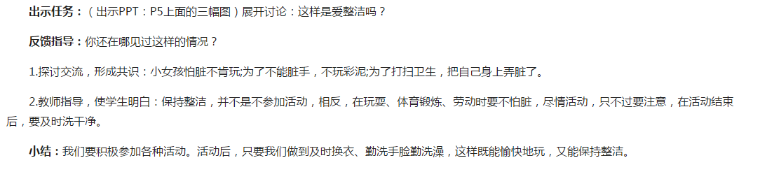

Slide 7
教学建议：意义认同（主教材补充）；可导入、可过渡、可总结、可拓展

Slide 8
第一课时
编写目的：
养成良好的卫生习惯。
珍视自己的仪态、仪表。
有良好的精神面貌。
教学建议：避免上成简单的坐立走的行为训练课。

Slide 9
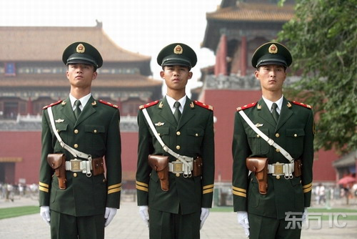
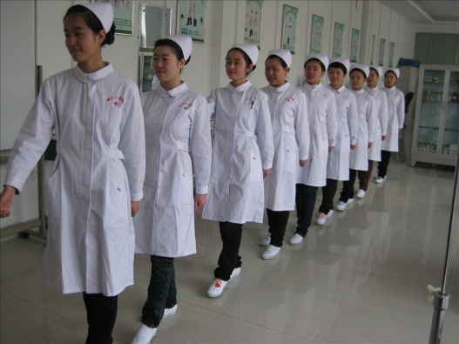
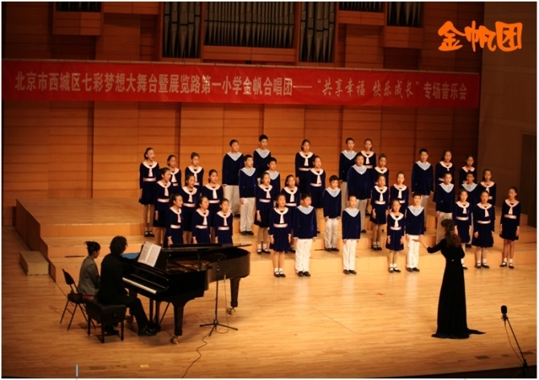
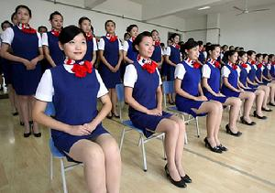
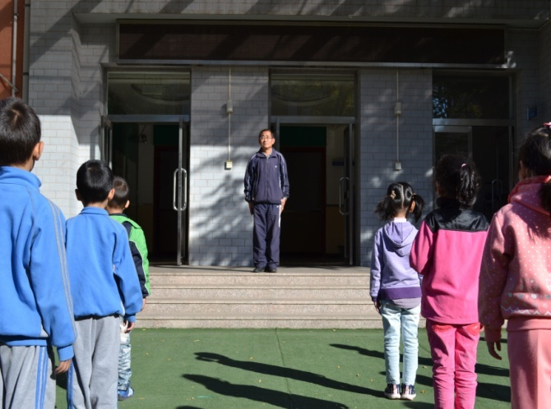
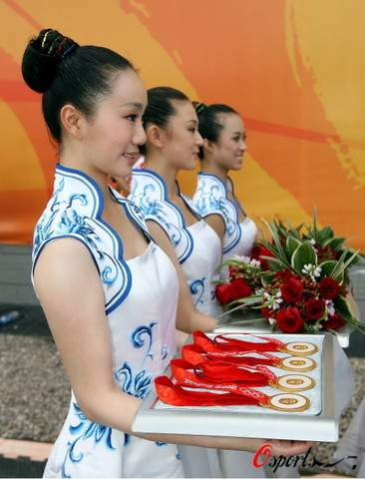
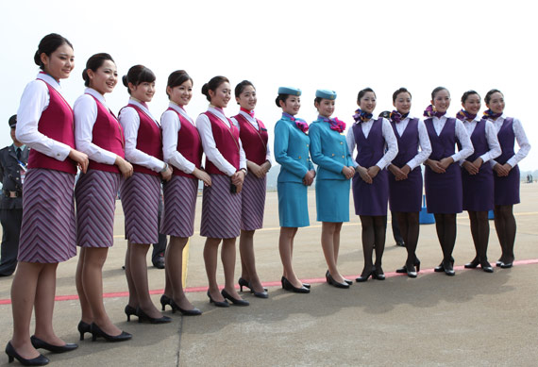

Slide 10
第一课时
编写目的：
养成良好的卫生习惯。
珍视自己的仪态、仪表。
产生良好的自我认同感。
有良好的精神面貌。
教学建议：避免上成简单的坐立走的行为训练课。

Slide 11
第二课时
脊柱
教学建议：课后注重行为养成。

Slide 12
教学建议： 强调整体面貌；可导入、 可拓展

Slide 13
第一课时
编写目的：
养成基本的学习好习惯。
在成人帮助下能够确定可行的目标，并努力完成。
不怕困难，乐于在别人帮助下战胜困难。
教学建议：重点讨论孩子生活中的拖拉现象。
教学建议：感受 时间的意义；讨论生活中因为拖拉造成的后果。

Slide 14
第二课时
教学建议：方法具体（如：学会用闹钟）；家人、长辈、同伴的经验借鉴。

Slide 15
教学建议： 续编故事，方法及意义层面的反馈。

Slide 16
第一课时
编写目的：
养成基本的学习好习惯。
在成人帮助下能够确定可行的目标，并努力去完成。
不怕困难，乐于在别人帮助下战胜困难。
教学建议：教师的话题进入，帮助课堂安全心理的营造。
教学建议：具体事件的挖掘和贯穿。

Slide 17
第二课时
教学建议：充分调查，现象分类；面上选点，具体导行。
教学建议：调顺序，做过渡；淡游戏，重方法。

Slide 18
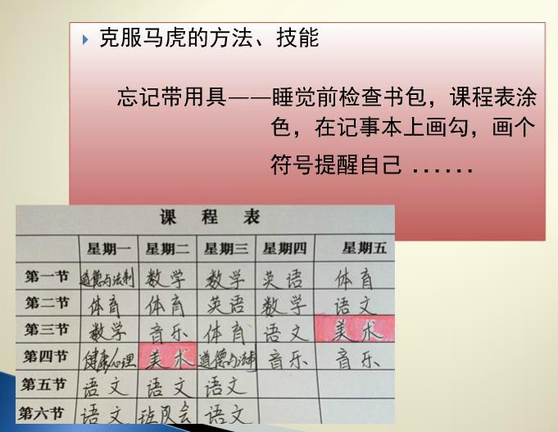
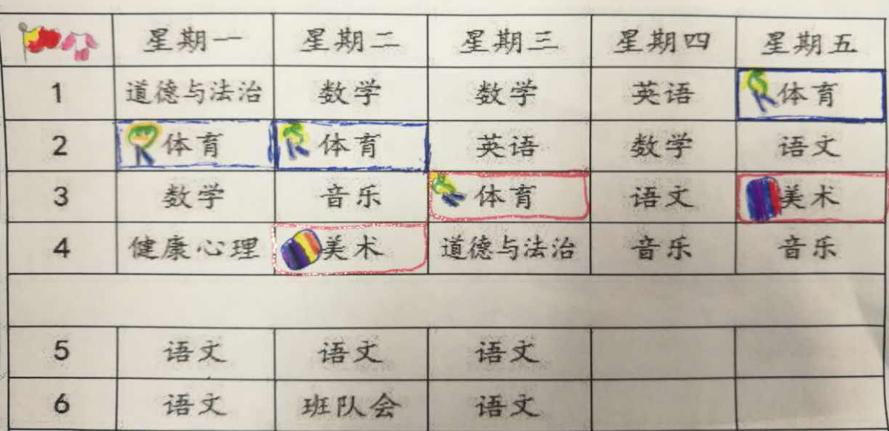

Slide 19
马虎的悲剧
教学建议：强调危害；注意层次区分；上可导入、可过渡，下宜做结；均可拓展阅读。

Slide 20
多比较 深思考
追寻背后因素

Slide 21
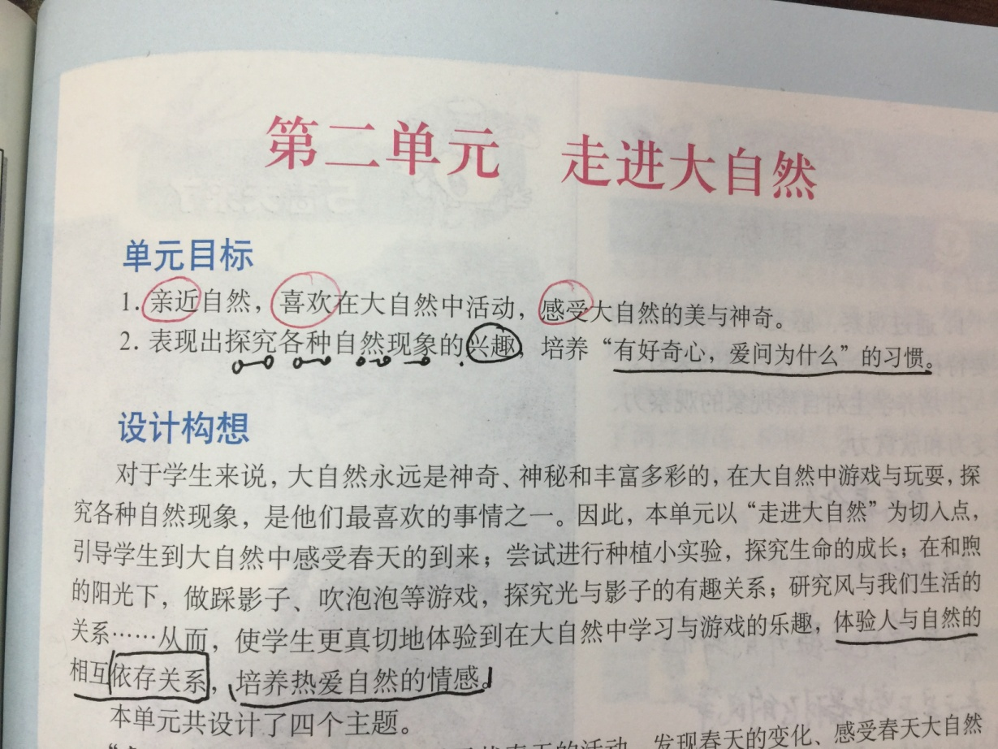
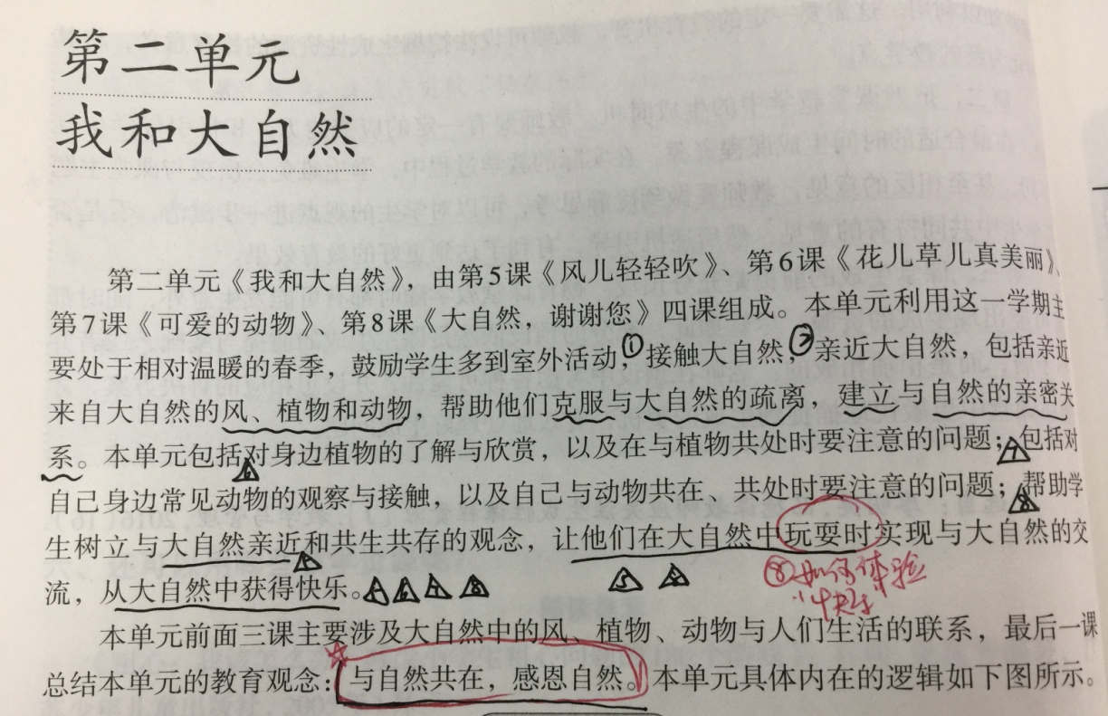
亲近
喜欢
感受
探究
自然
新版本
旧版本
体验人与自然相互依存关系

Slide 22

新版本
与自然共在
感恩自然

Slide 23
旧版本
依存：两个以上事物同时存在。相互依存，依附而存在。
体验人与自然相互依存关系
新版本
与自然共在
感恩自然
共在：两个不同生物之间所形成的紧密互利的关系。

Slide 24
5风儿轻轻吹
6花儿草儿真美丽
分
7可爱的动物
总
8大自然，谢谢您

Slide 25
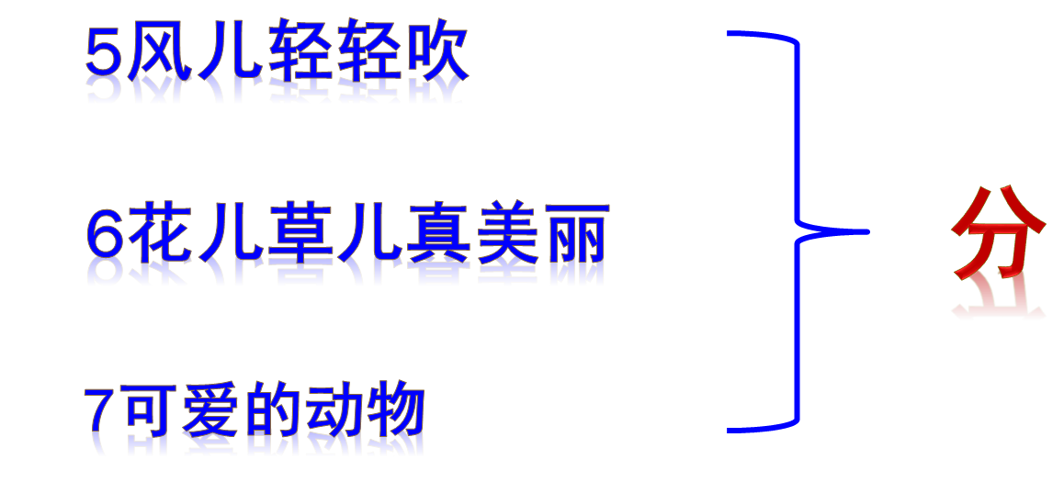

作用：最后一课承接了前面内容，亲近大自然、喜欢在大自然中活动，感受自然的神奇与变化的基调，单元整体蕴含的生命意识与环保意识，同时落点在感恩层面。

Slide 26
编写目的：
亲近大自然，与大自然有共在感。
喜欢在大自然中活动。
通过活动与自然交流。
必须活动的活动课

Slide 27
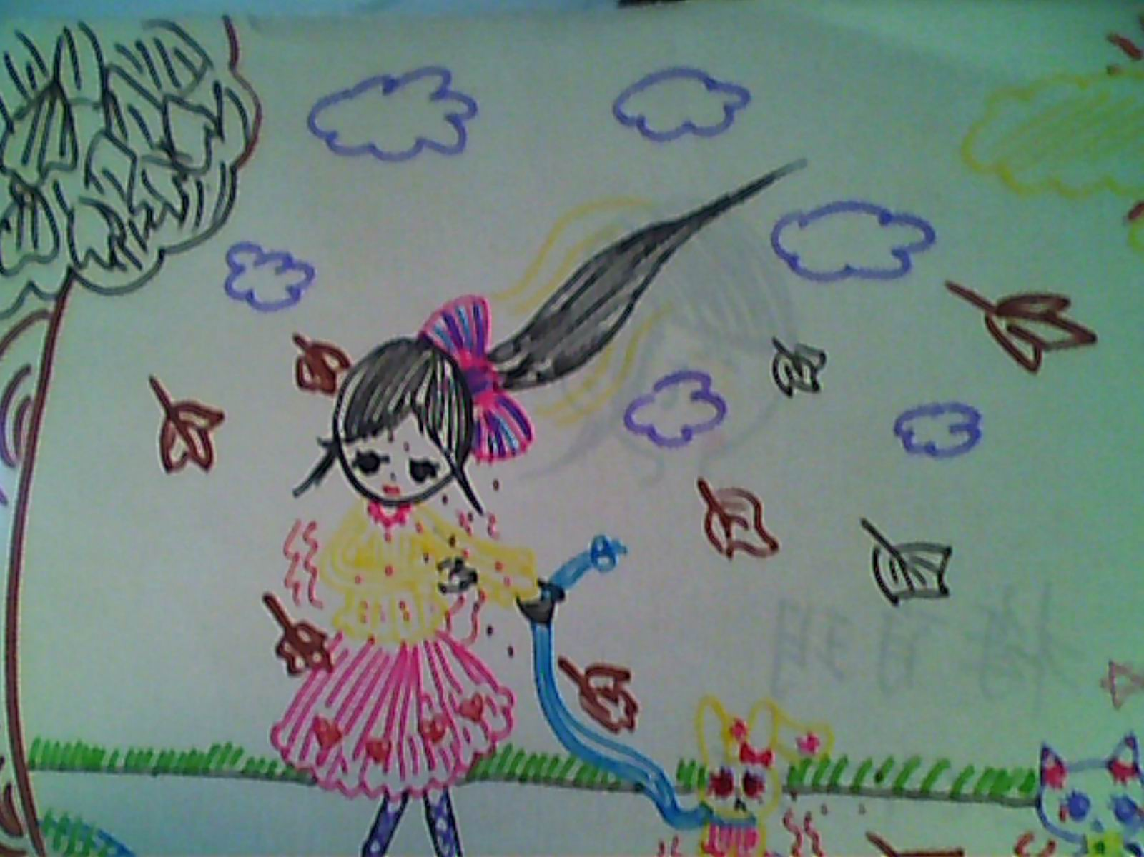
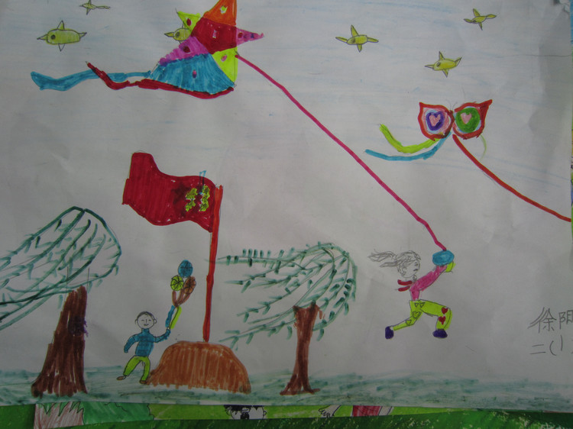
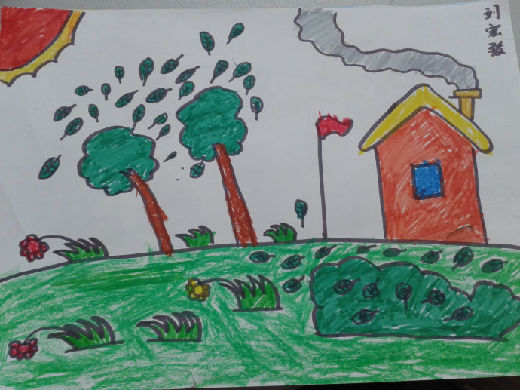
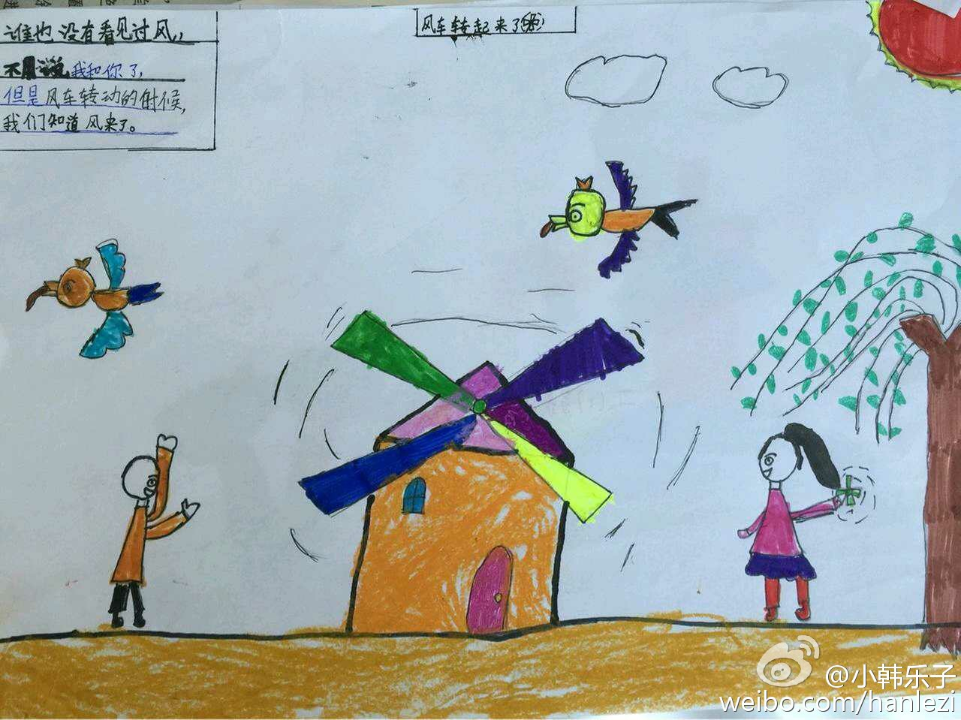
寻
找
风

Slide 28
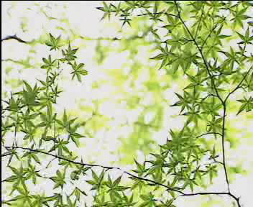
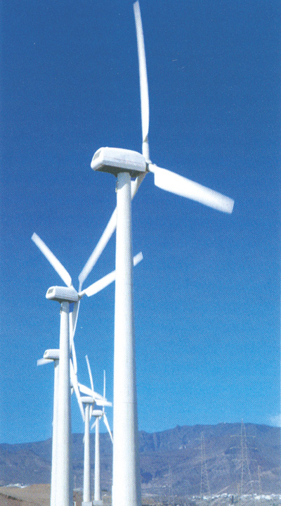

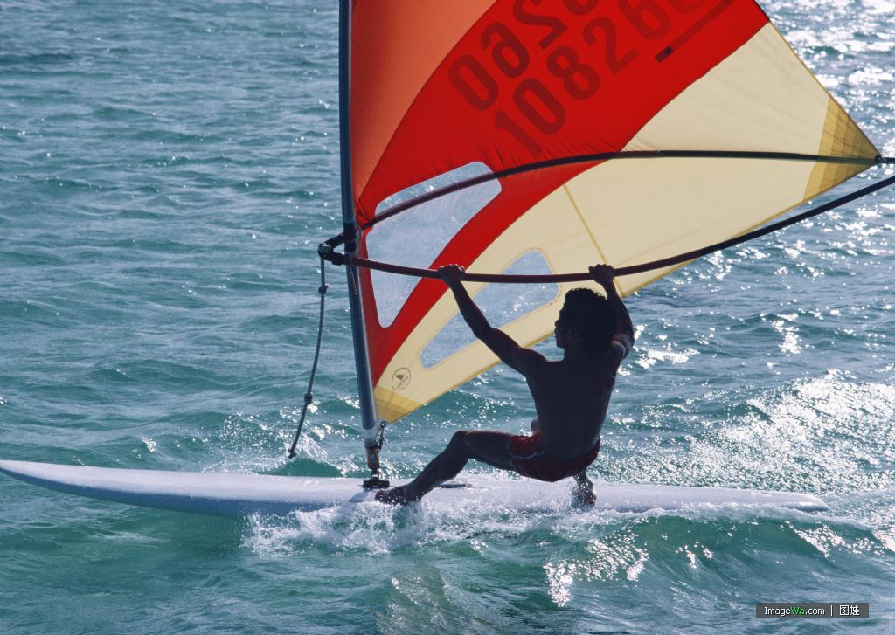
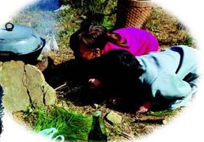

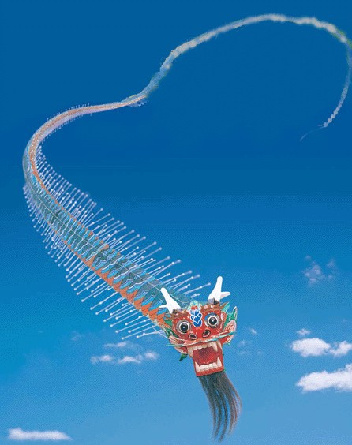
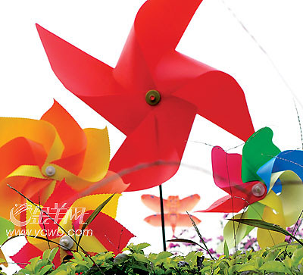

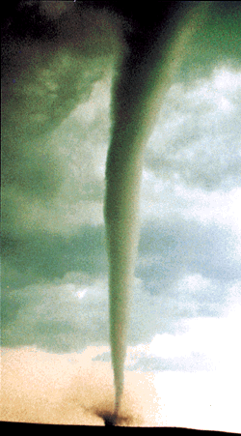
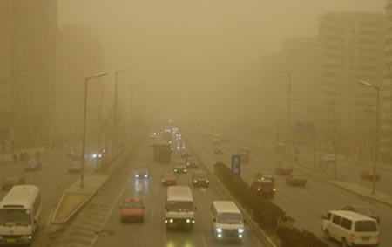
大自然风
大风

Slide 29

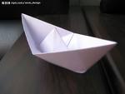
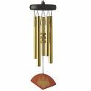

游戏
要求：不要触摸纸船、气球和风铃、不能用手去转动风车想办法，
让它们动起来、响起来。 比比谁的方法多。
用什么方法让它们
动起来，响起来的？
为什么一吹、一跑、
一煽就会有风呢？
风从哪儿来的呢？
为什么一扇、一跑、
一吹它们就能动起来、
响起来呢？
风的
形成

Slide 30
大自然风
大风

Slide 31
对我们的生活有什么影响呢？
神奇的风
哪些好处？
会给我们带来
哪些麻烦？
学生结合自身的经历，探究风在人们的生活中的不同作用，使学生初步懂得了风的两面性，它既可以为人类带来好处，也可以给人类带来灾害。
感悟人与自然的关系

Slide 32
教学建议：是主教材的必要补充，建议作为教学内容进入。

Slide 33
第一课时
编写目的：
欣赏大自然的美，亲近大自然。
对自然界有共在感、好奇心，乐于探索。
能够在与大自然相处时保护自己。
ppt
教学建议：行动召唤；生命存在

Slide 34
第二课时
教学建议：结合实际辨析与导行
教学建议：告之与指导

Slide 35
教学建议：四季中的“我与小树”；“一起长”中的关心爱护；延展情节，可做课外阅读。

Slide 36
第一课时
编写目的：
爱护小动物。
对身边的小动物有亲近感、共在感、好奇心，乐于探索。
懂得与小动物相处时保护自己。
教学建议：多种理由，多种表达

Slide 37
第二课时
教学建议：注重充分展开后的提炼归纳。
教学建议：告之与指导

Slide 38
教学建议：另一角度，可做拓展阅读，或独立内容。
教学建议： 可拓展阅读，或第二课时导入。

Slide 39
第一课时
编写目的：
亲近大自然，与大自然有共在感，感恩自然。
喜欢在大自然中活动。
通过活动与自然交流，共在中成长。
教学建议：全生活的体验与交流；落点是自然馈赠，同时感受人与自然的互动；有条件可以参观、实践、采访等。

Slide 40
第二课时
教学建议：落点精神馈赠；感受小诗细节；引导四季体验；结合安全教育。

Slide 41
教学建议：“共在主题”的体现；主教材外另一视角，可作拓展阅读；成独立内容，可以用来全课做结。

Slide 42
单元内逻辑：递进关系

Slide 43
第一课时
编写目的：
懂得自己与父母血脉相依。
感受家的温暖。
初步懂得家的构成。
教学建议：分享出生时的故事（血缘关系、悦纳情绪、家族意义）。
教学建议：介绍促进了解；特殊称谓后的情感挖掘。

Slide 44
活动提示
1.“家庭树”是个象征，关键是引导学生领悟其中的含义，让学生体验到家庭是繁衍的，子孙同根。
2.关于称谓，结合南北、地域有不同，可适当调整补充。
教学重点
引导学生通过“家庭树”进一步了解家庭成员的关系，知道各位亲属的称谓，感知家庭成员的血缘关系。
04

Slide 45
第二课时
教学建议：从相似性探究关联性
教学建议： 开放的、感性的（时间、空间、内容面）

Slide 46
教学建议：“我”家故事的特例补充（个体的、细节的），可拓展阅读。

Slide 47
第一课时
编写目的：
在细节中发现家人的爱。
感受家人的爱和家的温暖。
理解家人的爱。
爸爸工作
妈妈的手
教学建议：理解爱的表达形式是多样的

Slide 48
第二课时
情景表演
教学建议：关注“相互”；细节性的、情节性的
教学建议：具体情境下的表达；

Slide 49
教学建议：“理解”板块下的内容补充，可做案例讨论，可做课外拓展阅读思考。
体会父母长辈对自己的疼爱，知道严格要求也是爱。引导学生关心家中事物，增强家庭自豪感和家庭责任感。

Slide 50
第一课时
编写目的：
养成整理习惯，培养整理技能。
形成家庭生活中自己的事情自己做的意识。
知道自己的事情自己做，就是承担家庭生活责任，照顾家人的表现。
教学建议：不仅是“物”的视角，相伴、相助、相爱
教学建议：结合生活经历的“后果”讨论；反面案例需要正面假设。

Slide 51
第二课时
教学建议：关注方法和技能；交流整理经验。
教学建议：习惯（及时就位）；养成（家长帮助、重点关注）

Slide 52
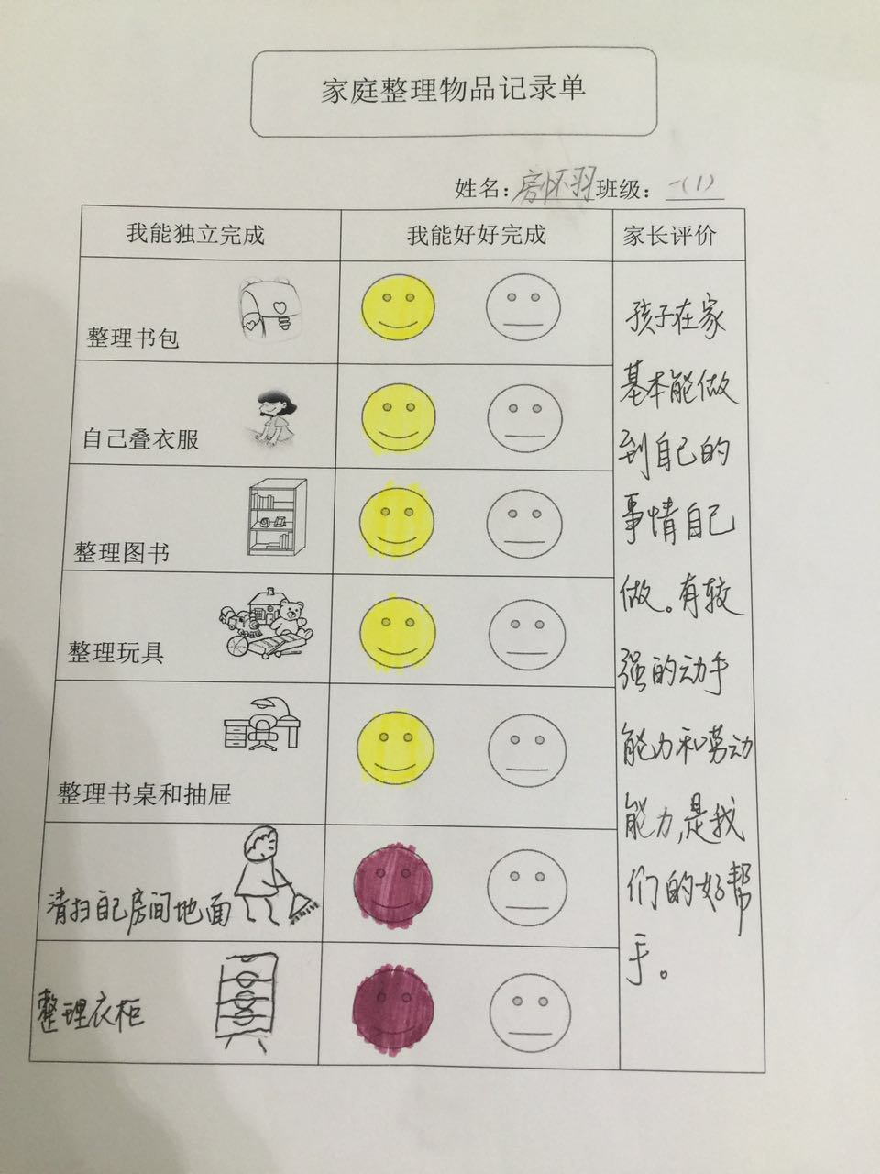
延伸
学校生活
家庭生活
填写“家庭整理物品记录单”
养成好习惯

Slide 53
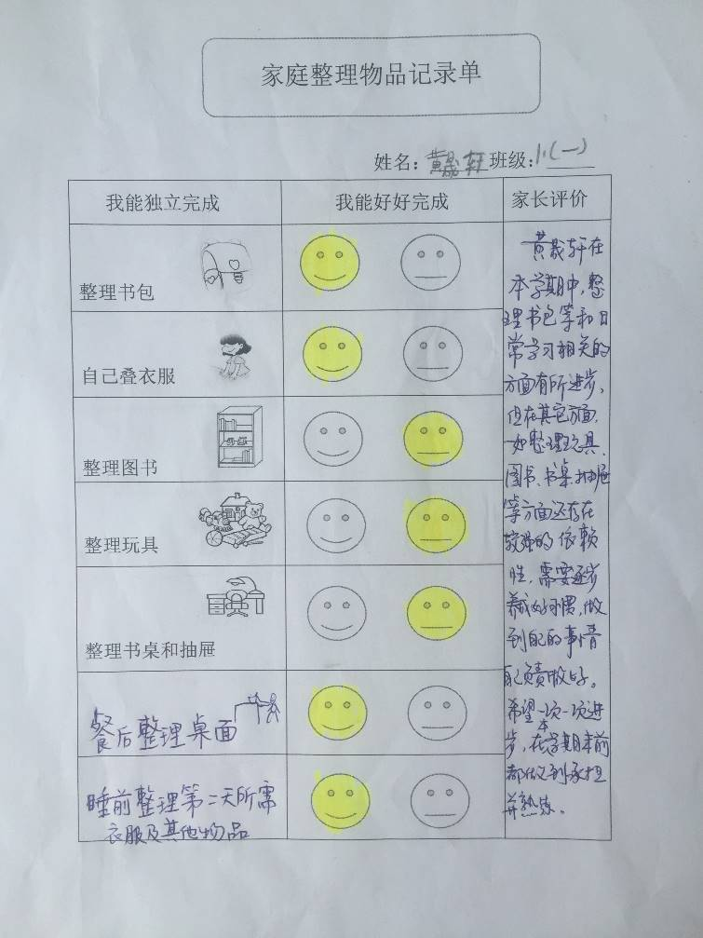
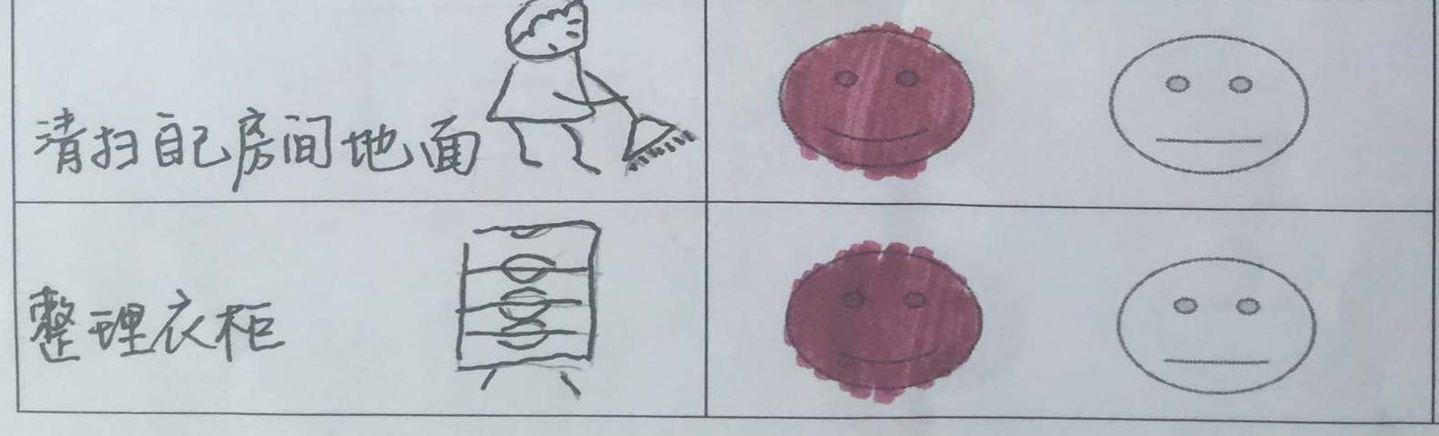
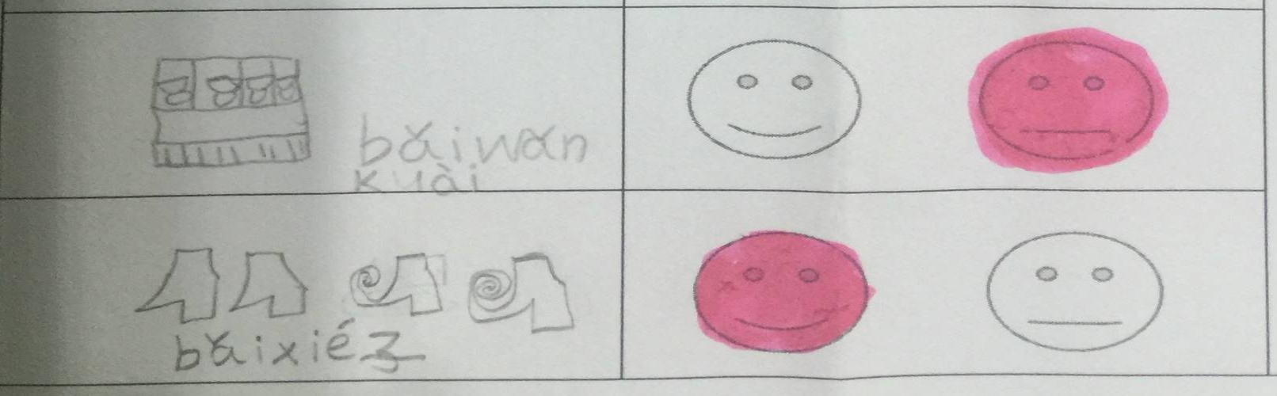
拓展了实践的内容

Slide 54
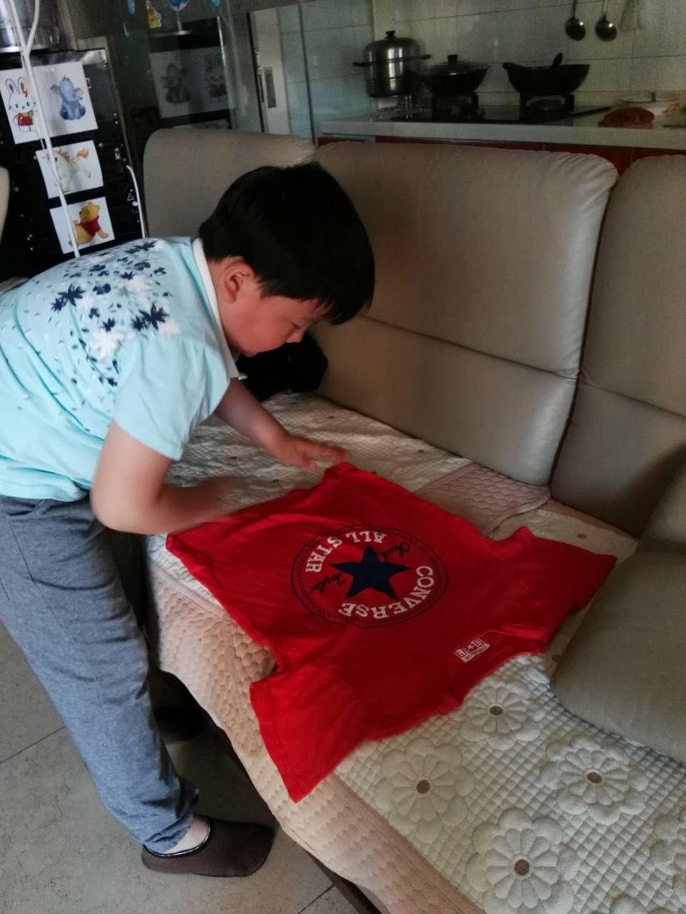
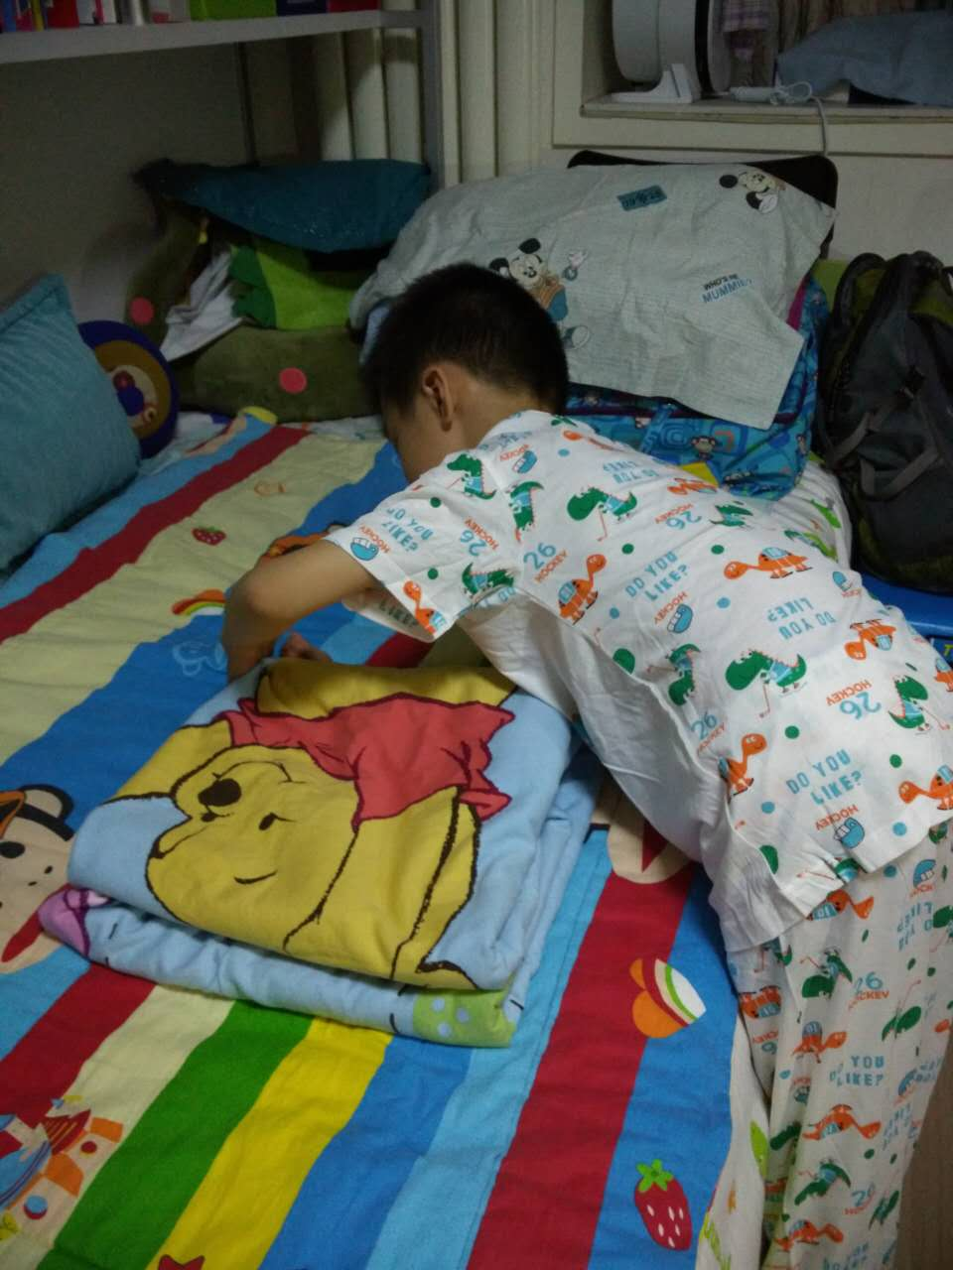
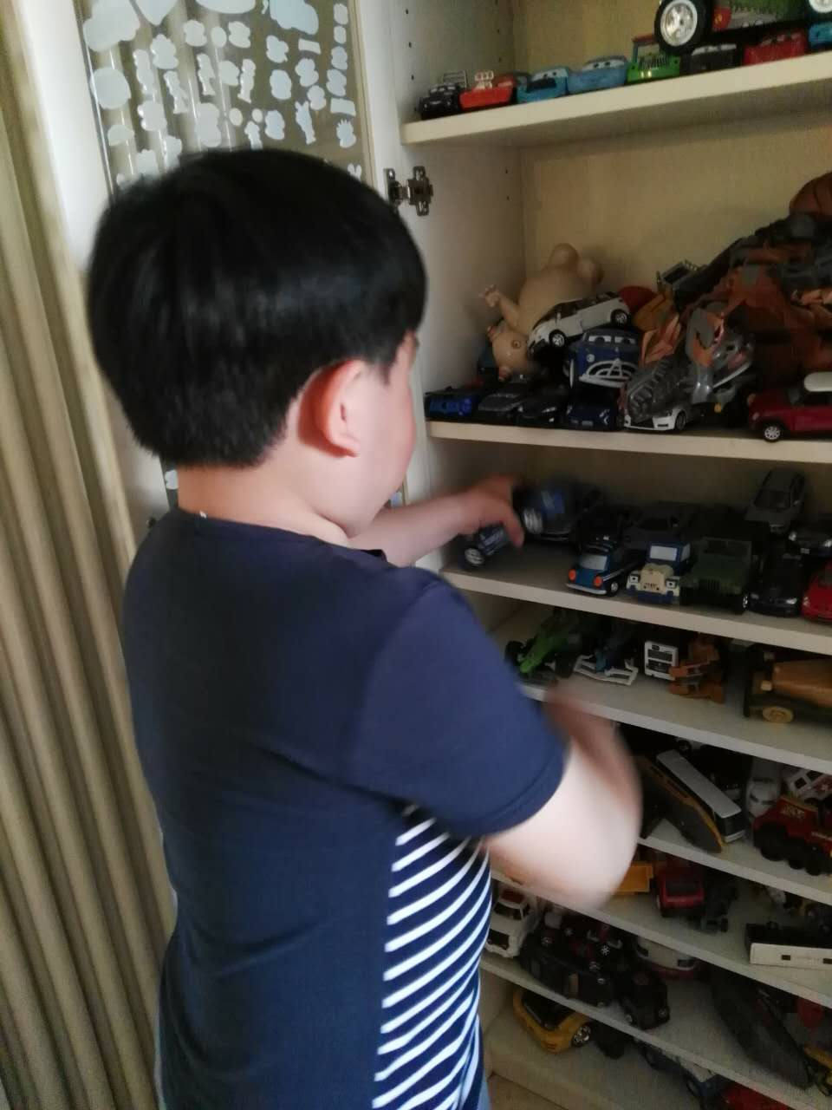

Slide 55
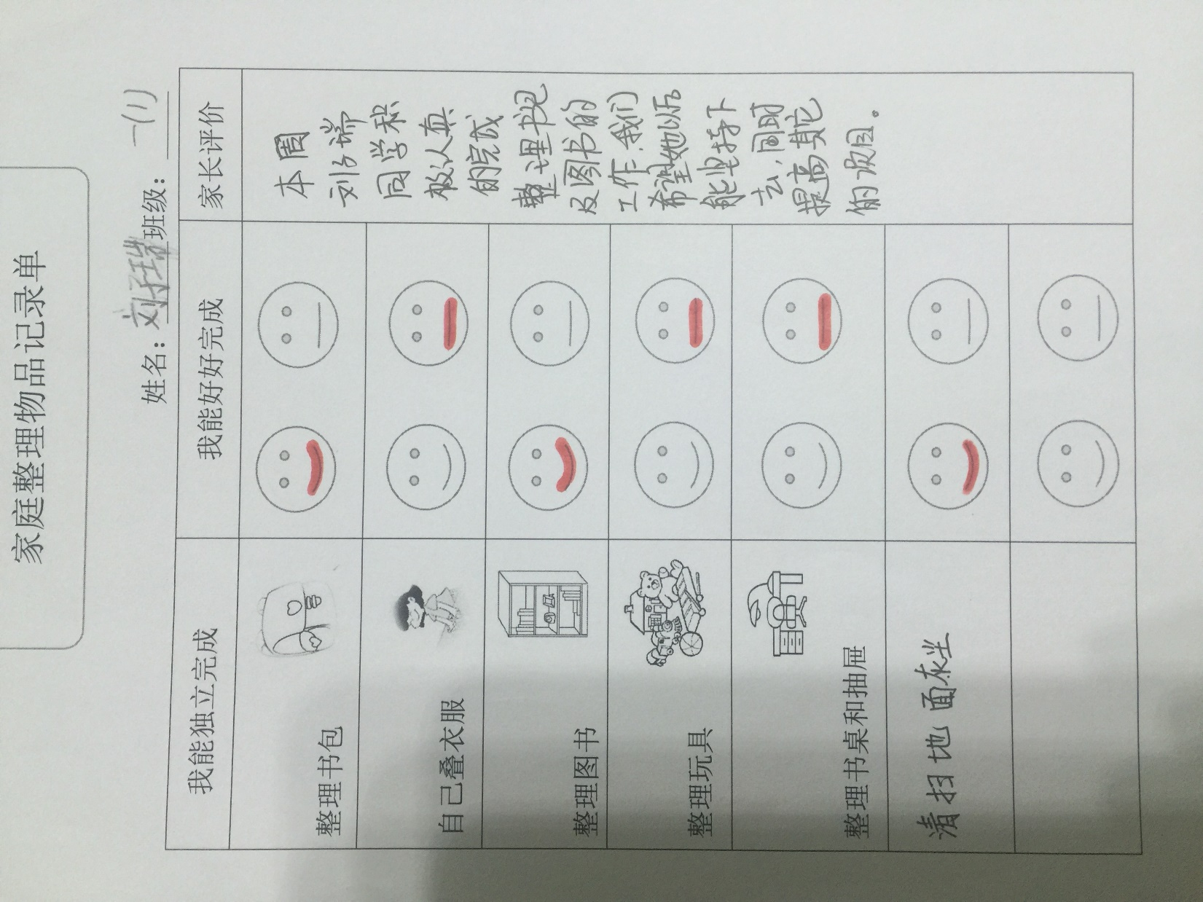
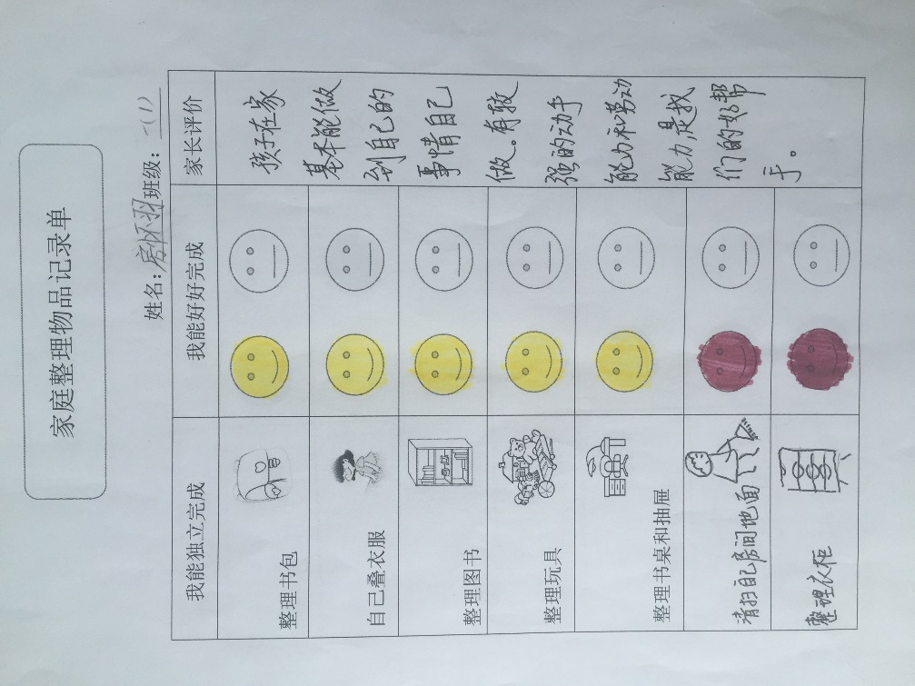
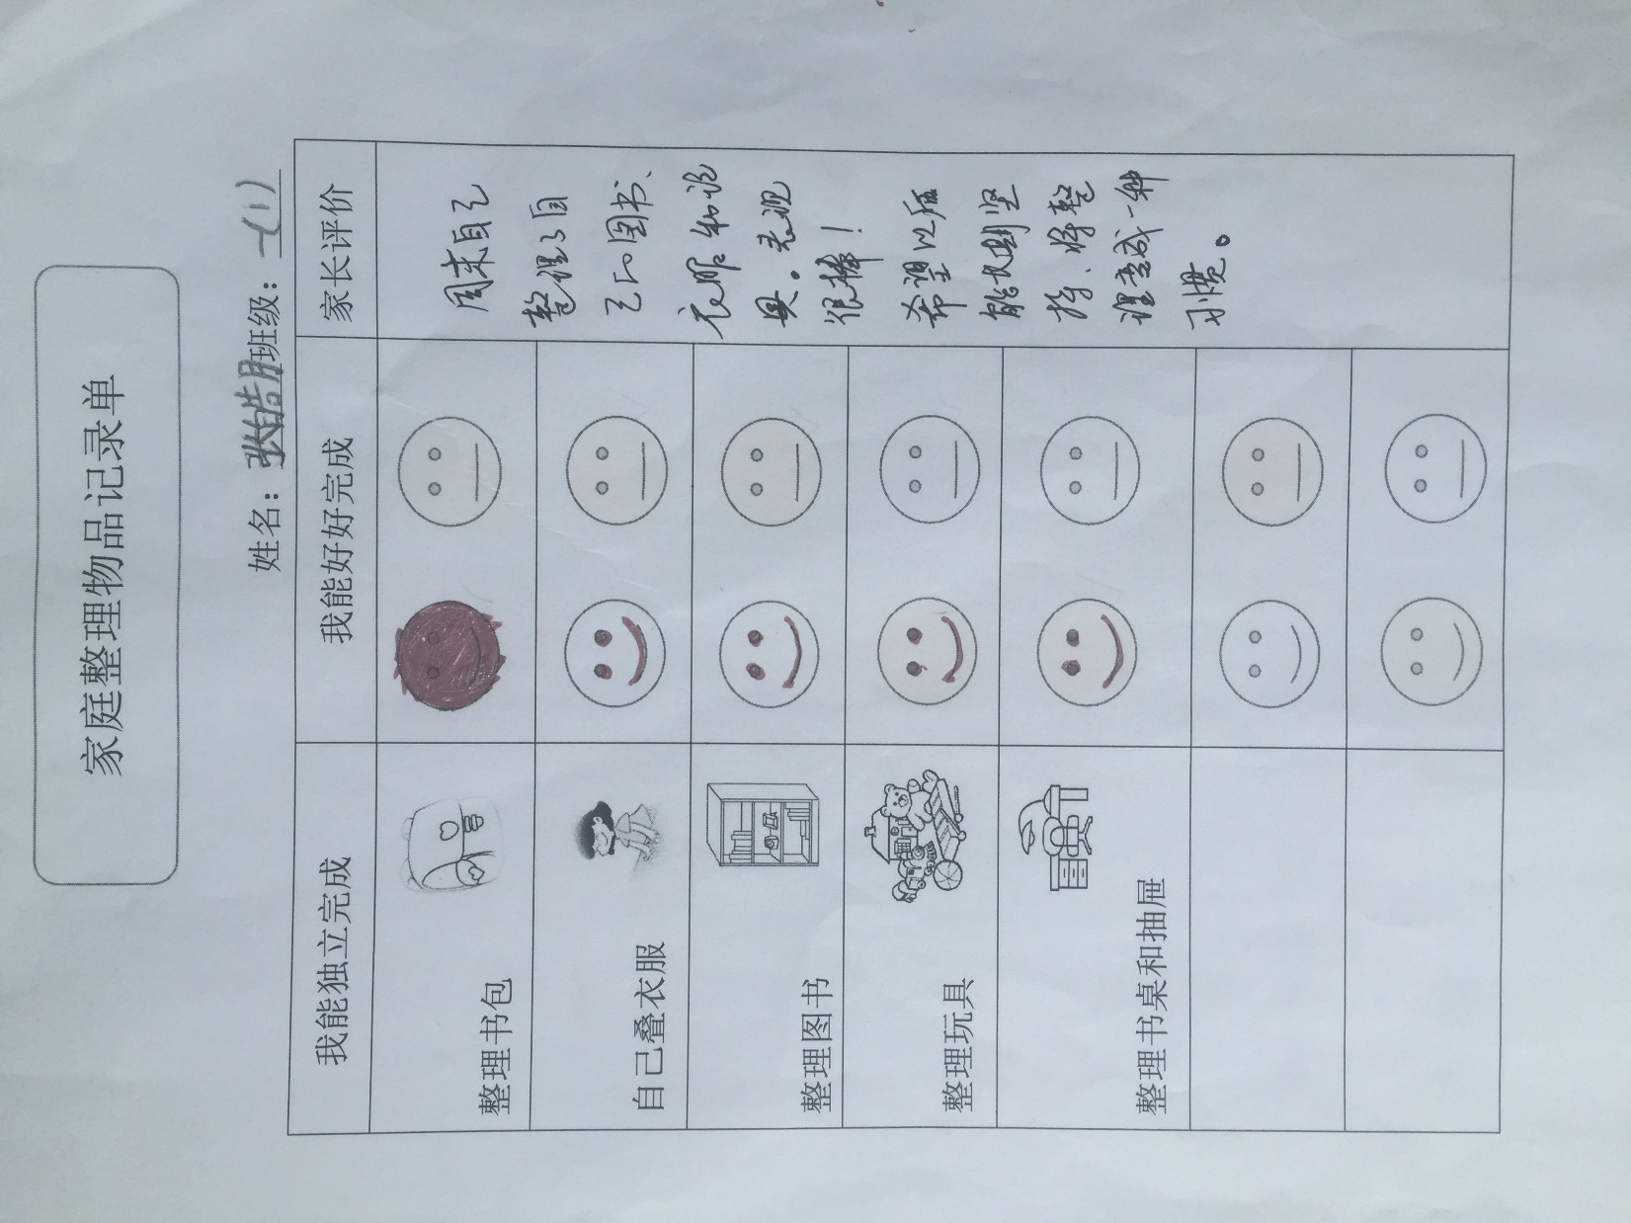
调动了家长督促孩子的积极性

Slide 56
一个月后的调查反馈
教学前的情况
一个月之后的情况

Slide 57
一个月后的调查反馈
1.独立自理、自己的事情自己做的能力。
2.帮助学生养成生活有条理好习惯，终身受益。
3.在养成好习惯的过程中培养学生有毅力，能坚持的品质。
要我整理
我要整理
一个月之后的情况

Slide 58
第一课时
编写目的：
以参与家务的形式承担家庭责任。
能够用自己的行动表达对家人的爱。
。
教学建议：必须有充足的课前准备。
教学建议：多角度谈意义

Slide 59
第二课时
教学建议：课前学，课内教（任务驱动）；与主题活动结合（你教我学件件会，动手动脑招招灵）
教学建议：具体问题的呈现和解决

Slide 60
单元内逻辑：并列
（乐群、互助、分享、合作）

Slide 61
第一课时
编写目的： 乐群，喜欢和同龄人一起玩。 感受同龄人共处的快乐。 在与他人相处时相互尊重与理解。
教学建议：已有生活经验的利用；现场游戏体验，感受一起玩的快乐。

Slide 62
第二课时
教学建议：开放话题，结合具体情境分析

Slide 63
教学建议：童话形式，可做拓展性阅读

Slide 64
第一课时
编写目的： 懂得同学间要相互帮助。 关心他人，友爱同学。
教学建议：困难都有，互助难免
教学建议：对求助必要性的分析与判断

Slide 65
第二课时
教学建议：方法指导（大胆求助、求助对象、求助礼仪）
教学建议：爱是可以传递的；帮助是相互的

Slide 66
第一课时
编写目的： 乐于分享（学习用品，心情、成长等）。 感受共同成长的快乐。
教学建议：分享具体的分享过程（避免泛泛而谈） ；拓展（还有什么可以分享）
教学建议：感受分享的意义

Slide 67
第二课时
教学建议：关注分享的方法
教学建议：分享中的问题（多角度）

Slide 68
第一课时
编写目的： 理解和乐于合作。 乐于以协商的方式解决问题。 学习欣赏别人的优点与长处。
教学建议：有观察，重发现（教学需要组织）
教学建议：有拓展，重体验
（处处有合作）

Slide 69
第二课时
教学建议：顺序可调（两版块正反角度），相同指向；少演绎多归纳。

Slide 70
教学建议：可导入，可拓展阅读

Slide 71
做该做应做的、做能做可做的吧！
谢谢大家陪伴我成长！
我们的教学，是播下善种的过程！

